Slide 1
Vectores $ℝ^{2}$ y $ℝ^{3}$
Capitulo 4.3 y 4.4
Comisión c y d

Slide 2
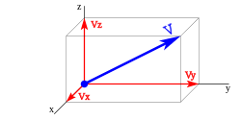
Sección 4.3

Slide 3
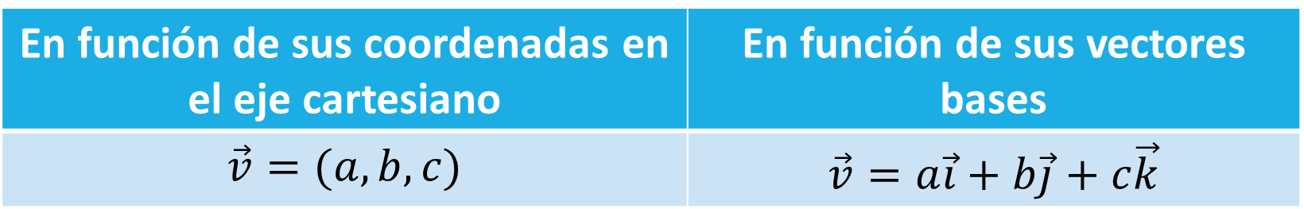
Vectores en el espacio
Hemos visto que cualquier punto en el plano se puede representar como un par ordenado de números reales. De manera análoga, cualquier punto en el espacio se puede representar por una terna ordenada de números reales.
En función de sus coordenadas en el eje cartesiano | En función de sus vectores bases
$$\vec{v}=(a,b, c)$$ | $$\vec{v}=a\vec{i}+b\vec{j}+c\vec{k}$$

Slide 4
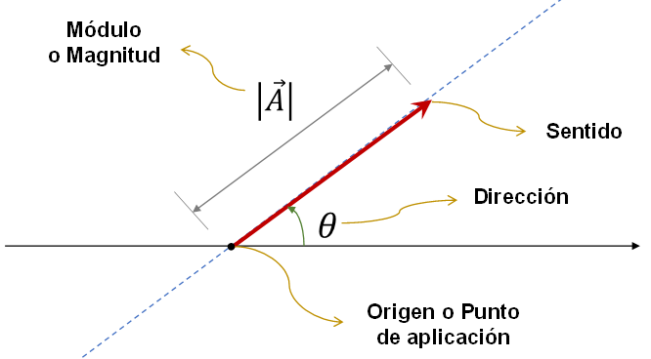
Dirección, sentido y magnitud de un vector.
Magnitud: Longitud del vector (o distancia entre el punto terminal y el punto inicial)
Sentido: “Lugar” hacia el cual se dirige el vector.
Dirección: Ángulo en [0, 2π] que forma cualquier representación de v con el lado positivo del eje x

Slide 5
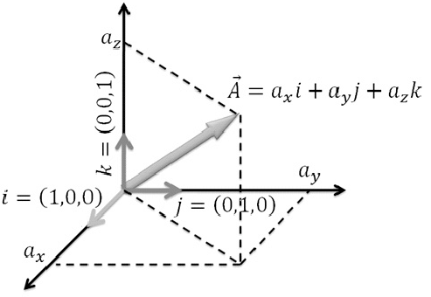
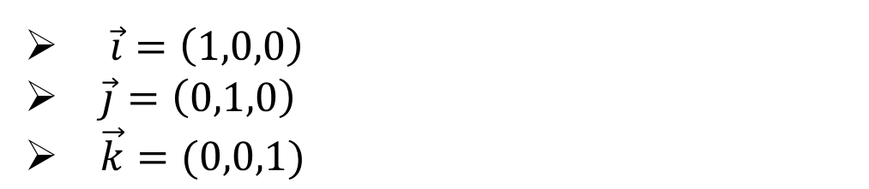
Vectores canónicos
$\vec{i}=\left(1,0,0\right)$
$\vec{j}=\left(0,1,0\right)$
$\vec{k}=(0,0,1)$

Slide 6
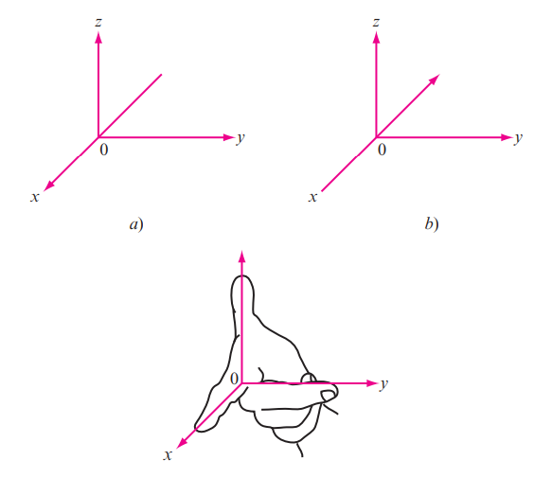
Sistema coordenado tridimensional o espacio

Slide 7
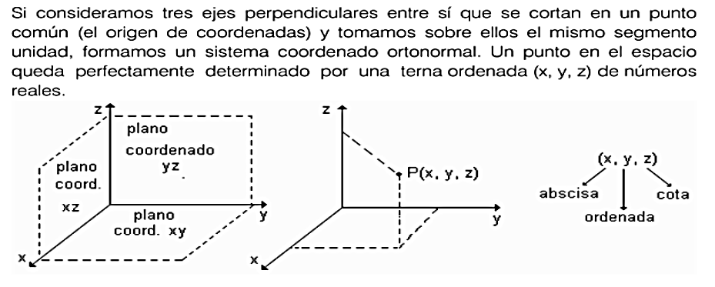
Sistema coordenado tridimensional o espacio
https://www.youtube.com/watch?v=J7c0g_IoIKE

Slide 8
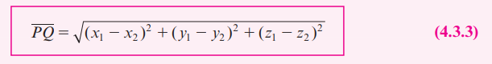
Distancia entre dos puntos
Calcule la distancia entre P=(2,5,3) y Q=(4,0,1)

Slide 9
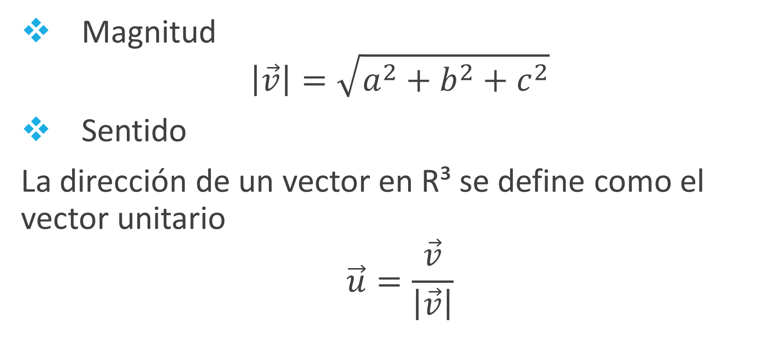

Magnitud y dirección del vector
$$\vec{v}=(a,b,c)$$
Magnitud
$$\left|\vec{v}\right|=\sqrt{a^{2}+b^{2}+c^{2}}$$
Sentido
La dirección de un vector en R³ se define como el vector unitario
$$\vec{u}=\frac{\vec{v}}{\left|\vec{v}\right|}$$

Slide 10
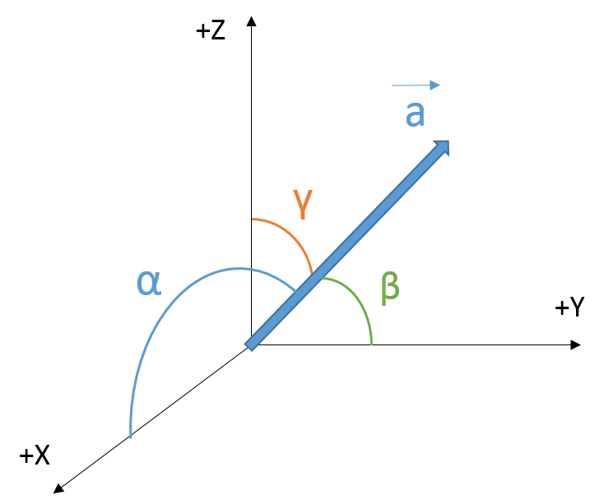
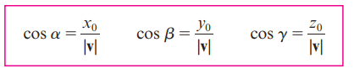

Dirección $↔$ Ángulos directores
Definimos 𝛼 como el ángulo entre 𝑣̅ y el eje x positivo, 𝛽 el ángulo entre 𝑣̅ y el eje y positivo, y 𝛾 el ángulo entre 𝑣̅ y el eje z positivo. Estos ángulos se denominan ángulos directores del vector 𝑣̅.

Slide 11
Cada uno de estos tres ángulos varía dentro del intervalo
[0 , π]
y los cosenos de estos ángulos se denominan cosenos directores del vector 𝑣̅.
Los números 𝑥₀, 𝑦₀, 𝑧₀ se denominan números directores del vector 𝑣̅.

Slide 12
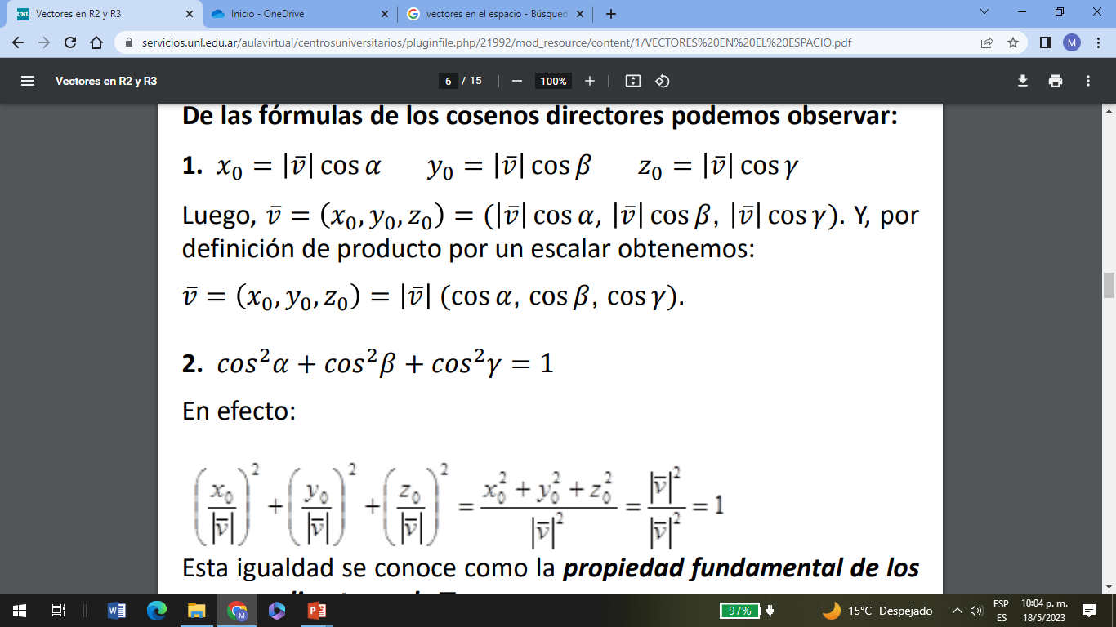
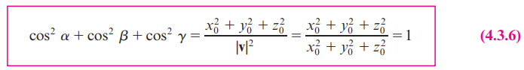
De las fórmulas de los cosenos directores podemos observar:

Slide 13
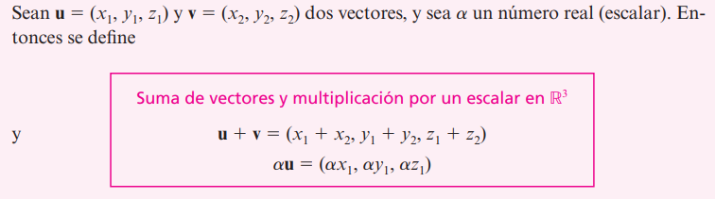
Operaciones entre dos vectores

Slide 14
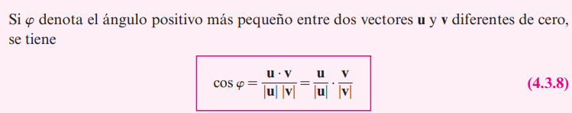
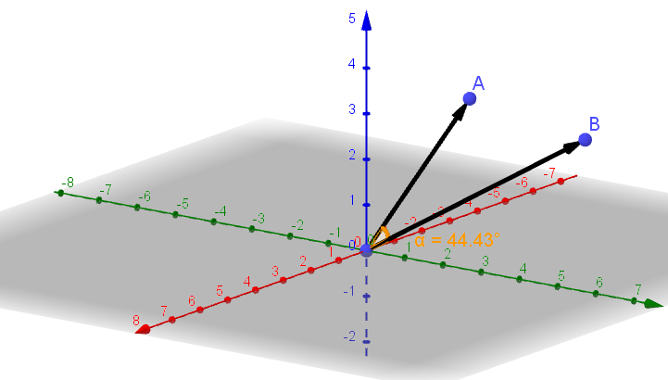
Ángulos entre dos vectores

Slide 15
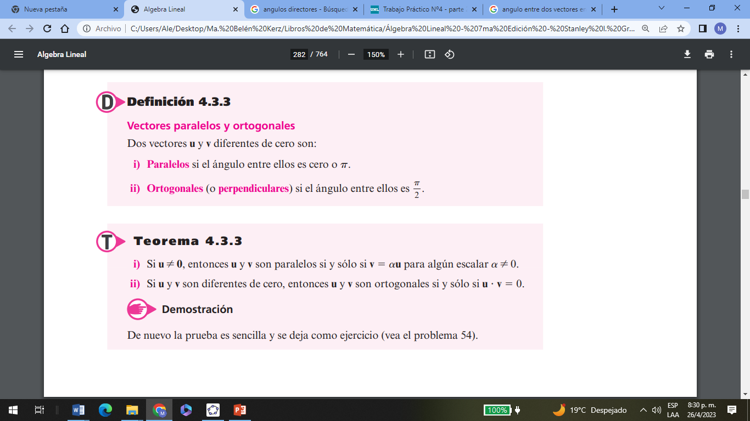
Ángulos entre dos vectores

Slide 16
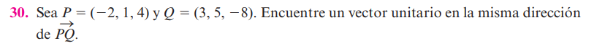
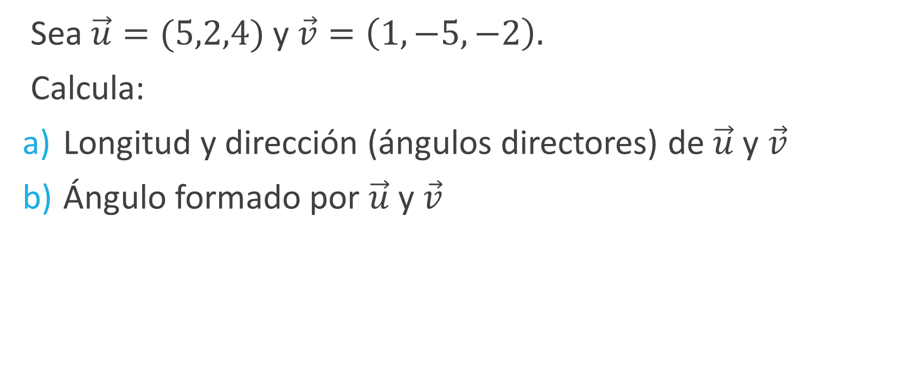
Actividad
Sea $\vec{u}=(5,2,4)$ y $\vec{v}=\left(1,−5,−2\right).$
Calcula:
Longitud y dirección (ángulos directores) de $\vec{u}$ y $\vec{v}$
Ángulo formado por $\vec{u}$ y $\vec{v}$

Slide 17
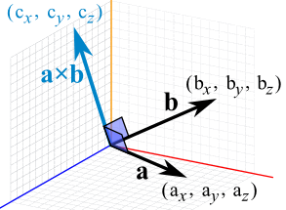
Sección 4.4

Slide 18
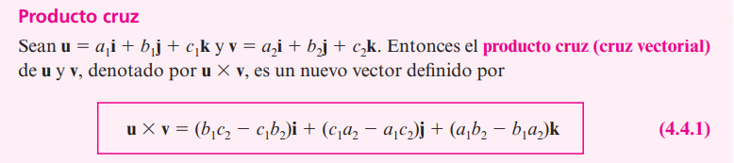
Producto cruz
Producto cruz es una operación binaria entre dos vectores en un espacio tridimensional.
El resultado es un vector perpendicular a los vectores que se multiplican, y por lo tanto normal al plano que los contiene.

Slide 19
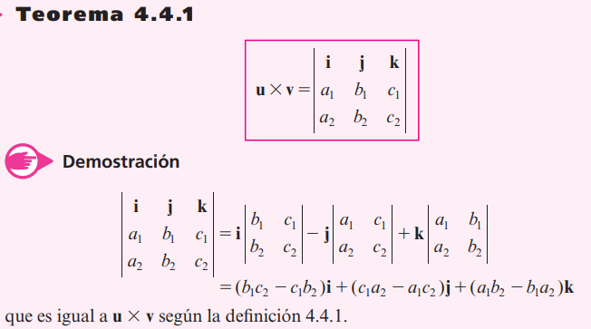

Slide 20
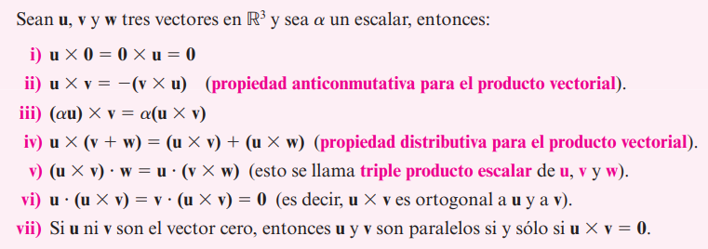
Propiedades

Slide 21
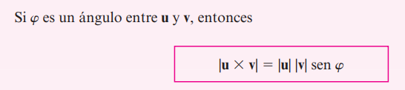
Ángulos entre dos vectores

Slide 22
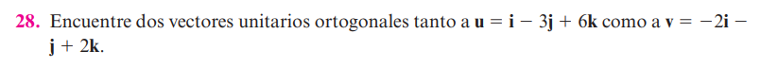
Actividad

Slide 23
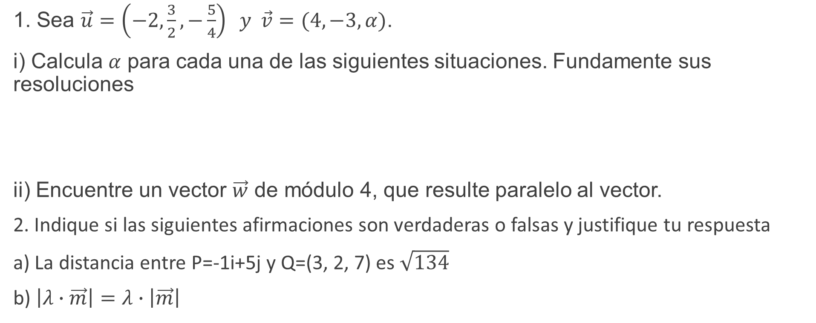
Simulacro
1. Sea $\vec{u}=\left(−2,\frac{3}{2}, −\frac{5}{4}\right) y \vec{v}=(4, −3, α)$.
i) Calcula $α$ para cada una de las siguientes situaciones. Fundamente sus resoluciones
ii) Encuentre un vector $\vec{w}$ de módulo 4, que resulte paralelo al vector.
2. Indique si las siguientes afirmaciones son verdaderas o falsas y justifique tu respuesta
a) La distancia entre P=-1i+5j y Q=(3, 2, 7) es $\sqrt{134}$
b) $\left|λ∙\vec{m}\right|=λ∙\left|\vec{m}\right|$
a) $\vec{u}∥\vec{v}$ | b) $\vec{u}⊥\vec{v}$ | c) Ángulo entre $\vec{u}$ y $\vec{v}$ es 75º

